Slide 1
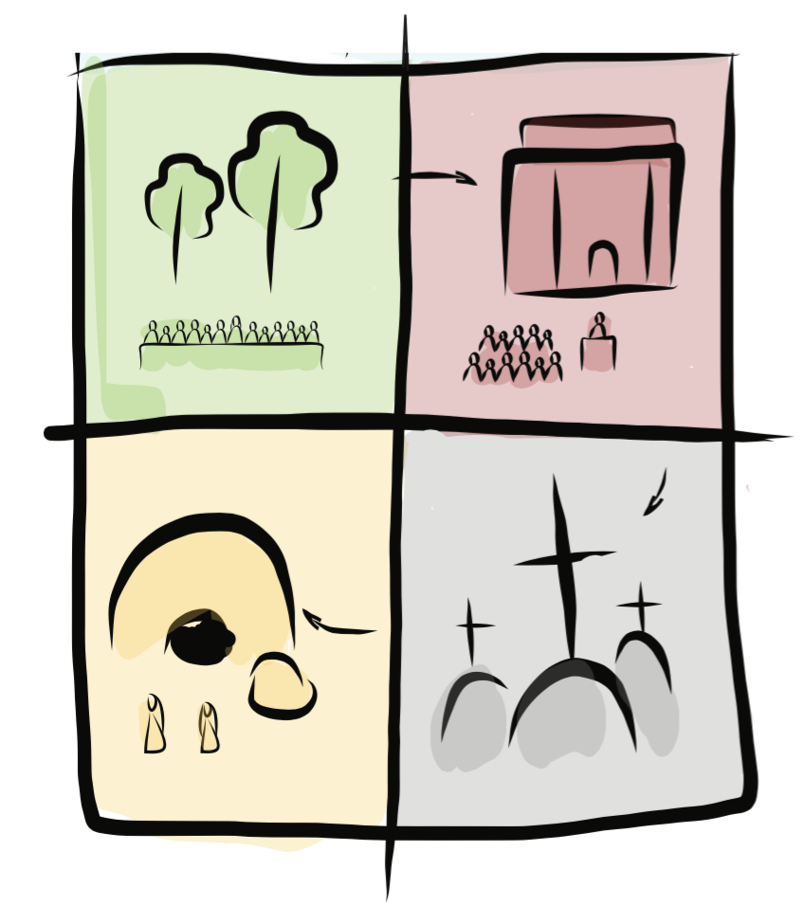
Matka pääsiäiskertomukseen
Johdanto
uskonnonopetus.fi

Slide 2
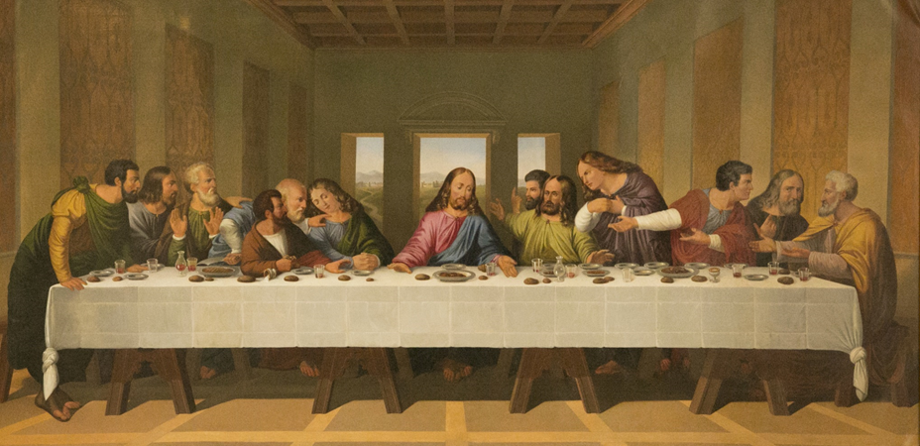
Leonardo Da Vinci: Viimeinen ehtoollinen (1498)
uskonnonopetus.fi
Notes:
On koittanut pääsiäisjuhlan aika. Jeesus on kutsunut opetuslapsensa yhteisen aterian äärelle. Ruokailua sävyttää iloinen tunnelma. Jeesus puhuu ja opetuslapset kuuntelevat häntä kiinnostuneina.
Yllättäen hän kuitenkin vaikenee ja vakavoituu. Sanomatta sanaakaan, Jeesus ottaa pöydästä leivän ja murtaa sen. Hän jakaa sitä pöydässä istuville. Sitten hän ottaa viinin ja jakaa sitä tilkan opetuslapsilleen.
“Nämä ovat minun ruumiini ja vereni”, Jeesus sanoo, rikkoo lisää leipää ja katsoo vakavana opetuslapsiaan: “Yksi teistä tulee minut kavaltamaan.” Opetuslapset hätkähtävät kuulemaansa. Järkytys valtaa huoneen. He eivät voi uskoa, mitä Jeesus oli juuri sanonut. Mutta Jeesus aavistaa, kuinka hänen tulisi käymään.
koittanut pääsiäisjuhlan aika. Jeesus on kutsunut opetuslapsensa yhteisen aterian äärelle. Ruokailua sävyttää iloinen tunnelma. Jeesus puhuu ja opetuslapset kuuntelevat häntä kiinnostuneina.
Yllättäen hän kuitenkin vaikenee ja vakavoituu. Sanomatta sanaakaan, Jeesus ottaa pöydästä leivän ja murtaa sen. Hän jakaa sitä pöydässä istuville. Sitten hän ottaa viinin ja jakaa sitä tilkan opetuslapsilleen.
“Nämä ovat minun ruumiini ja vereni”, Jeesus sanoo, rikkoo lisää leipää ja katsoo vakavana opetuslapsiaan: “Yksi teistä tulee minut kavaltamaan.” Opetuslapset hätkähtävät kuulemaansa. Järkytys valtaa huoneen. He eivät voi uskoa, mitä Jeesus oli juuri sanonut. Mutta Jeesus aavistaa, kuinka hänen tulisi käymään.

Slide 3
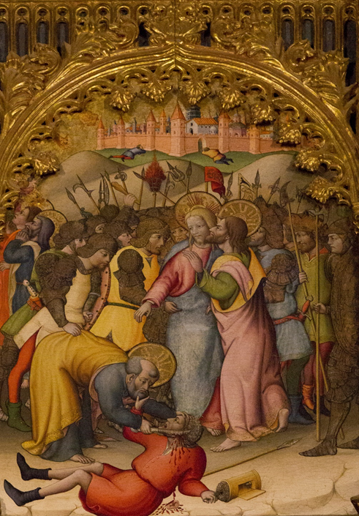
Dello Delli:
Kristuksen vangitseminen (1400 -l.)
uskonnonopetus.fi
Notes:
Kun yhteinen ateria on nautittu, joukko lähtee Getsemanen puistoon, jossa kasvaa paljon kauniita oliivipuita. Yllättäen puutarhan rauha rikkoutuu. Paikalle saapuu opetuslapsi Juudaksen johdattama aseistautunut miesjoukko.
Juudas tulee Jeesuksen luo. ”Terve Rabbi”, hän sanoo ja suutelee Jeesusta merkiksi sotilaille vangita hänet. Juudas on kavaltanut Jeesuksen kolmestakymmenestä hopearahasta.
un yhteinen ateria on nautittu, joukko lähtee Getsemanen puistoon, jossa kasvaa paljon kauniita oliivipuita. Yllättäen puutarhan rauha rikkoutuu. Paikalle saapuu opetuslapsi Juudaksen johdattama aseistautunut miesjoukko.
Juudas tulee Jeesuksen luo. ”Terve Rabbi”, hän sanoo ja suutelee Jeesusta merkiksi sotilaille vangita hänet. Juudas on kavaltanut Jeesuksen kolmestakymmenestä hopearahasta.

Slide 4
Notes:
Jeesus viedään Jerusalemin keskustaan ylipappi Kaifaan luo.Ylipapit keskustelevat kiivaasti keskenään. He etsivät syytä, jonka varjolla he voisivat tuomita Jeesuksen kuolemaan. Temppeliin tuodaan todistajia, mutta Jeesuksen teoista kerrotut asiat ovat ristiriidassa keskenään. Ylipappien neuvosto tekee päätöksen:
“Annetaan roomalaisten hoitaa asia. Viedään Jeesus Pilatuksen luo.”
Juutalaisen kansan ylipapit vaativat nyt Pilatesta tuomitsemaan Jeesuksen, sillä Jeesus oli julistautunut Messiaaksi, Jumalan pojaksi. Pilatus epäilee Jeesuksen syyllisyyttä ja päättää kysyä talon luo kokoontuneelta väkijoukolta, mitä he haluavat hänen tekevän Jeesukselle.us viedään Jerusalemin keskustaan ylipappi Kaifaan luo.Ylipapit keskustelevat kiivaasti keskenään. He etsivät syytä, jonka varjolla he voisivat tuomita Jeesuksen kuolemaan. Temppeliin tuodaan todistajia, mutta Jeesuksen teoista kerrotut asiat ovat ristiriidassa keskenään. Ylipappien neuvosto tekee päätöksen:
“Annetaan roomalaisten hoitaa asia. Viedään Jeesus Pilatuksen luo.”
Juutalaisen kansan ylipapit vaativat nyt Pilatesta tuomitsemaan Jeesuksen, sillä Jeesus oli julistautunut Messiaaksi, Jumalan pojaksi. Pilatus epäilee Jeesuksen syyllisyyttä ja päättää kysyä talon luo kokoontuneelta väkijoukolta, mitä he haluavat hänen tekevän Jeesukselle.

Slide 5
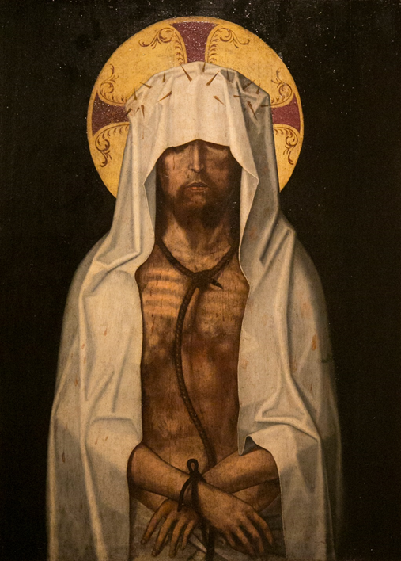
Tuntematon tekijä: Ecce homo (1570)
uskonnonopetus.fi
Notes:
“Ristiinnaulitse se mies!” väkijoukko huutaa. Pilatus epäröi ja kysyy kansalta, mitä pahaa Jeesus oli tehnyt. Kansa kuitenkin jatkoi vain huutamistaan ja meteli yltyi.
“Ristiinnaulitse se mies! “Ristiinnaulitse, ristiinnaulitse, ristiinnaulitse!”
Pilatusta hirvittää. Hän pelkää villiintyneen kansan nousevan kapinaan ja päätyy tuomitsemaan Jeesuksen
“Ristiinnaulitse se mies!” väkijoukko huutaa. Pilatus epäröi ja kysyy kansalta, mitä pahaa Jeesus oli tehnyt. Kansa kuitenkin jatkoi vain huutamistaan ja meteli yltyi.
“Ristiinnaulitse se mies! “Ristiinnaulitse, ristiinnaulitse, ristiinnaulitse!”
Pilatusta hirvittää. Hän pelkää villiintyneen kansan nousevan kapinaan ja päätyy tuomitsemaan Jeesuksen

Slide 6
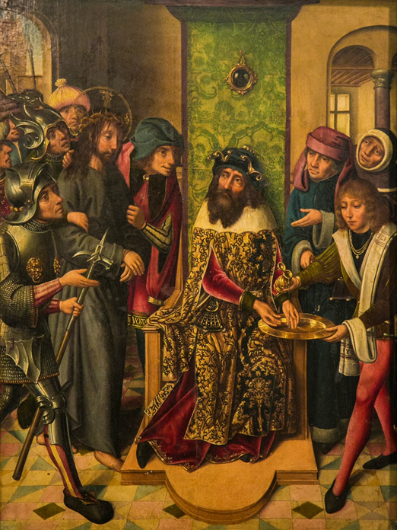
Tuntematon tekijä:
Kristus Pilatuksen edessä (1570)
uskonnonopetus.fi
Notes:
AnnAnnettuaan tuomion hän menee vesimaljan luo ja pesee kätensä. Tämä päätös ei ollut hänelle mieluinen ja hän peseytyy siitä puhtaaksi.
ettuaan tuomion hän menee vesimaljan luo ja pesee kätensä. Tämä päätös ei ollut hänelle mieluinen ja hän peseytyy siitä puhtaaksi.

Slide 7
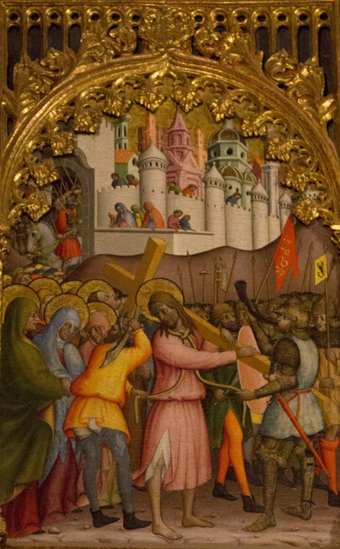
Dello Delli:
Jeesus kantaa ristiä
(1440-luku)
uskonnonopetus.fi
Notes:
JJeesus viedään Jerusalemin ulkopuolella sijaitsevalle Golgatan kukkulalle. Matka kukkulalle on raskas. Jeesus kaatuu monta kertaa. Ihmiset pilkkaavat häntä: “Terve, juutalaisten kuningas.”
Jeesuksen päähän laitetaan orjantappurakruunu ja häntä kumarretaan pilkallisesti.
eesus viedään Jerusalemin ulkopuolella sijaitsevalle Golgatan kukkulalle. Matka kukkulalle on raskas. Jeesus kaatuu monta kertaa. Ihmiset pilkkaavat häntä: “Terve, juutalaisten kuningas.”
Jeesuksen päähän laitetaan orjantappurakruunu ja häntä kumarretaan pilkallisesti.

Slide 8
Notes:
PPerillä Jeesus naulitaan käsistään ja jaloistaan kiinni ristiin. Paikalle on kerääntynyt suuri väkijoukko. Joku huutaa: “Pelasta itsesi, jos olet Messias!”
lä Jeesus naulitaan käsistään ja jaloistaan kiinni ristiin. Paikalle on kerääntynyt suuri väkijoukko. Joku huutaa: “Pelasta itsesi, jos olet Messias!”

Slide 9
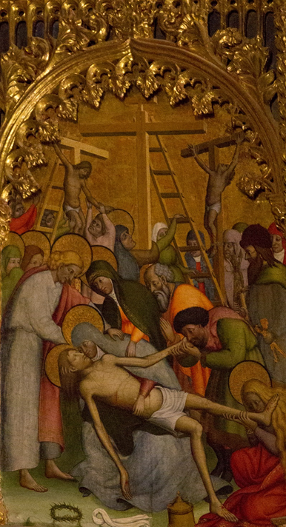
Dello Delli:
Ristiltä lasku
(1440-luku)
uskonnonopetus.fi
Notes:
KKeskipäivä koittaa ja taivas synkkenee. Kaiken metelin jälkeen tulee vihdoin aivan hiljaista. Väkijoukko lähtee pois Golgatalta.
kipäivä koittaa ja taivas synkkenee. Kaiken metelin jälkeen tulee vihdoin aivan hiljaista. Väkijoukko lähtee pois Golgatalta.

Slide 10
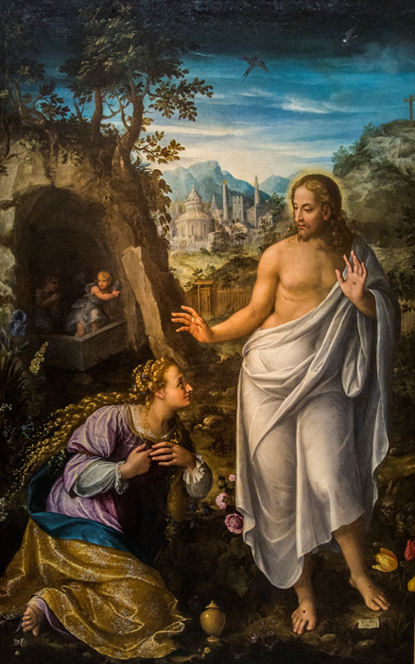
Fede Galizia:
Noli me tangere
(1616)
uskonnonopetus.fi
Notes:
Nyt on kulunut kaksi päivää Jeesuksen kuolemasta. Jeesuksen hautapaikka on luola, jonka suulle on vieritetty suuri kivi. Kaksi naista, Jeesuksen ystäviä, ovat vierailleet hänen haudallaan.
Myöhemmin naiset kertovat opetuslapsille erikoisesta tilanteesta haudalla:
”Vieraillessamme haudalla huomasimme, että hautakivi oli vieritetty syrjään suuaukolta. katsoimme sisään: Hauta oli tyhjä! Kohtasimme haudalla valkopukuisen hahmon, joka sanoi meille:
“Etsitte Jeesus Nasaretilaista, mutta hän ei ole täällä. Teidän on mentävä Galileaan. Siellä tapaatte Jeesuksen uudestaan.”
Opetuslasten mieleen hiipii uskomaton ajatus:
”Olisiko sittenkin mahdollista vielä tavata hyvä ystävä ja opettaja uudestaan?”
Nyt on kulunut kaksi päivää Jeesuksen kuolemasta. Jeesuksen hautapaikka on luola, jonka suulle on vieritetty suuri kivi. Kaksi naista, Jeesuksen ystäviä, ovat vierailleet hänen haudallaan.
Myöhemmin naiset kertovat opetuslapsille erikoisesta tilanteesta haudalla:
”Vieraillessamme haudalla huomasimme, että hautakivi oli vieritetty syrjään suuaukolta. katsoimme sisään: Hauta oli tyhjä! Kohtasimme haudalla valkopukuisen hahmon, joka sanoi meille:
“Etsitte Jeesus Nasaretilaista, mutta hän ei ole täällä. Teidän on mentävä Galileaan. Siellä tapaatte Jeesuksen uudestaan.”
Opetuslasten mieleen hiipii uskomaton ajatus:
”Olisiko sittenkin mahdollista vielä tavata hyvä ystävä ja opettaja uudestaan?”

Slide 11
© Agricola
Tätä esitystä saa käyttää vapaasti opetuksessa ja muissa ei-kaupallisissa yhteyksissä. Esityksen tai sen sisällön kaupallinen hyödyntäminen on kielletty.
uskonnonopetus.fi

